Slide 1
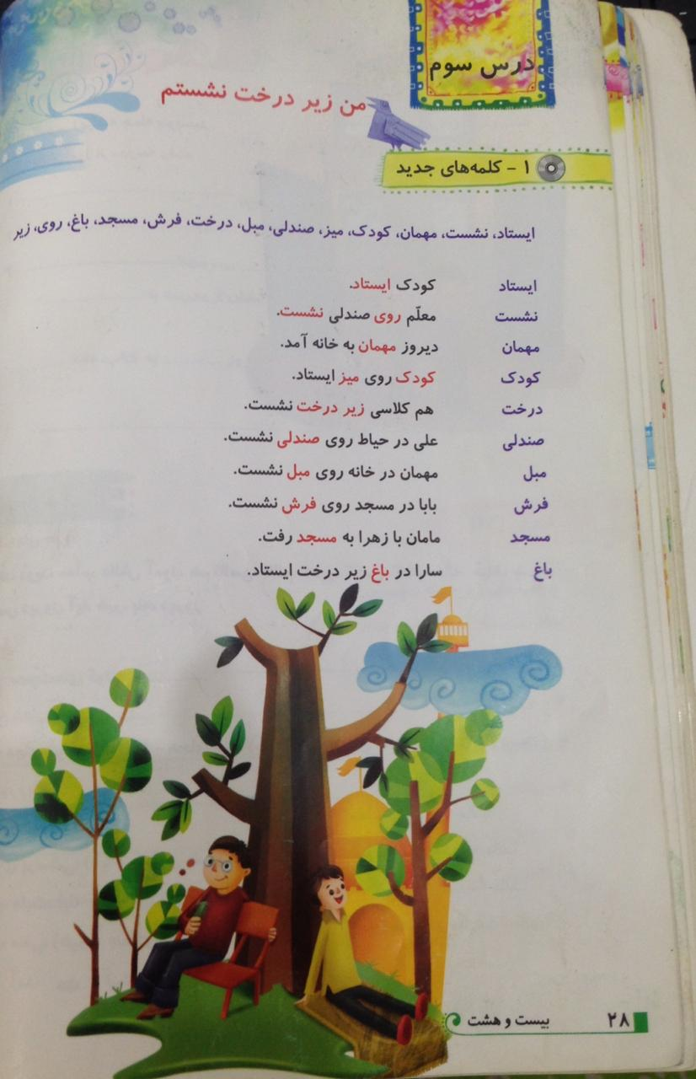
درس سوم: من زیرِ درخت نشستم (برگ:28)
کھڑا ہوا: بچہ کھڑا ہوا۔
بیٹھا: استاد کرسی پر بیٹھا۔
مھمان: کل مھمان گھر آئے۔
بچہ: بچہ میز پر کھڑا ہوا۔
درخت: ھم جماعت/کلاس فیلو درخت کے نیچے بیٹھا۔
کرسی: علی صحن میں کرسی پر بیٹھا۔
صوفہ: مھمان گھر میں صوفے پر بیٹھے۔
فرش: بابا مسجد میں فرش پر بیٹھے۔
مسجد: امی/ماما زھرا کی ساتھ مسجد گئیں۔
باغ: سارا باغ میں درخت کے نیچے بیٹھی۔

Slide 2
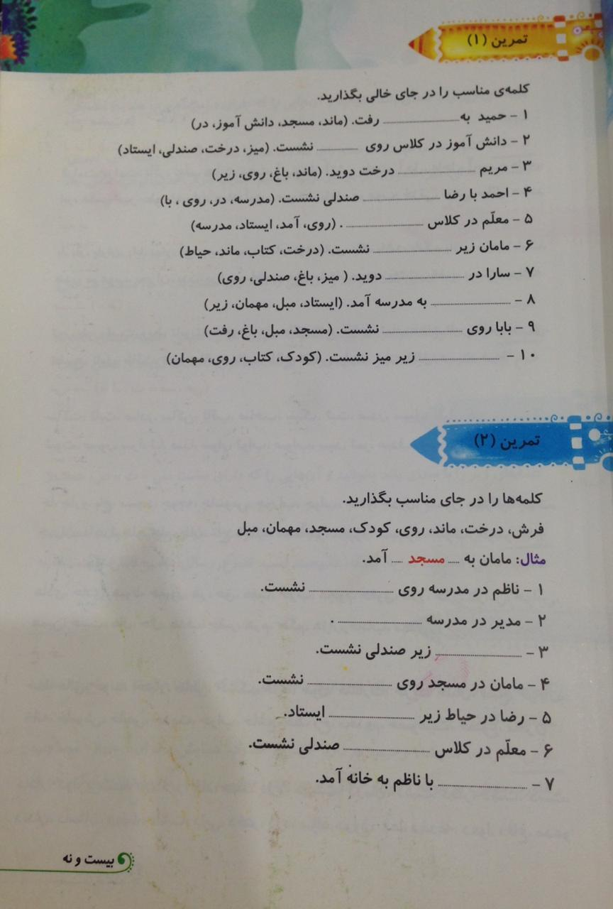
برگ 29: تمرین1
1۔ حمید بہ مسجد رفت۔
2۔ دانش آموز در کلاس روی صندلی نشست۔
3۔ مریم زیر درخت دوید۔
4۔ احمد با رضا روی صندلی نشست۔
5۔ معلم در کلاس آمد۔
6۔ مامان زیر درخت نشست۔
7۔ سارا در باغ دوید۔
8۔ مہمان بہ مدرسہ آمد۔
9۔ بابا روی مبل نشست۔
10۔ کودک زیرِ میز نشست۔

Slide 3
برگ 29: تمرین 2
1۔ ناظم در مدرسہ روی مبل نشست۔
2۔ مدیر در مدرسہ ماند۔
3۔ کودک زیر صندلی نشست۔
4۔ مامان در مسجد روی فرش نشست۔
5۔ رضا در حیاط زیر درخت ایستاد۔
6۔ معلم در کلاس روی صندلی نشست۔
7۔ مھمان با ناظم بہ خانہ آمد۔

Slide 4
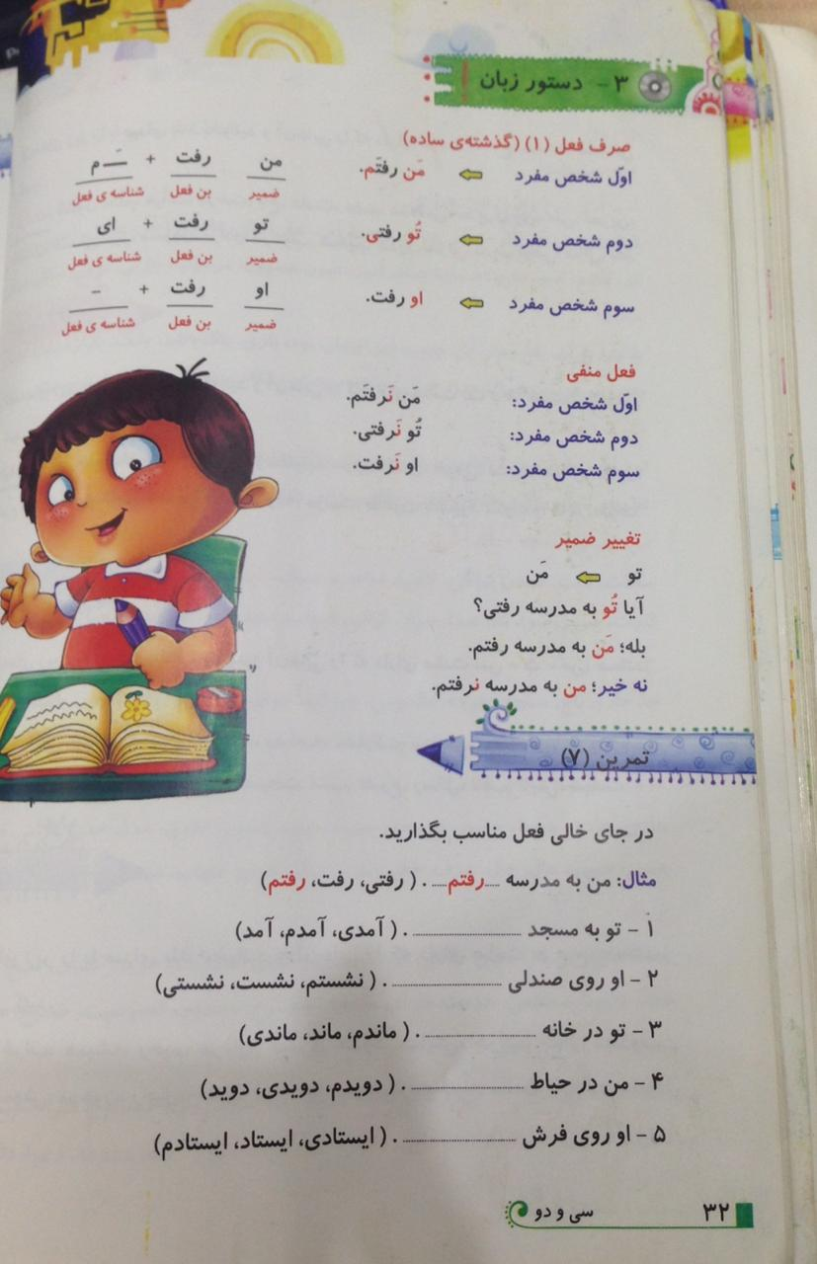
برگ 32: تمرین7
1۔ تو بہ مسجد آمدی؟
2۔ او روی صندلی نشست۔
3۔ تو در خانہ ماندی۔
4۔ من در حیاط دویدم۔
5۔ او روی فرش ایستاد۔

Slide 5
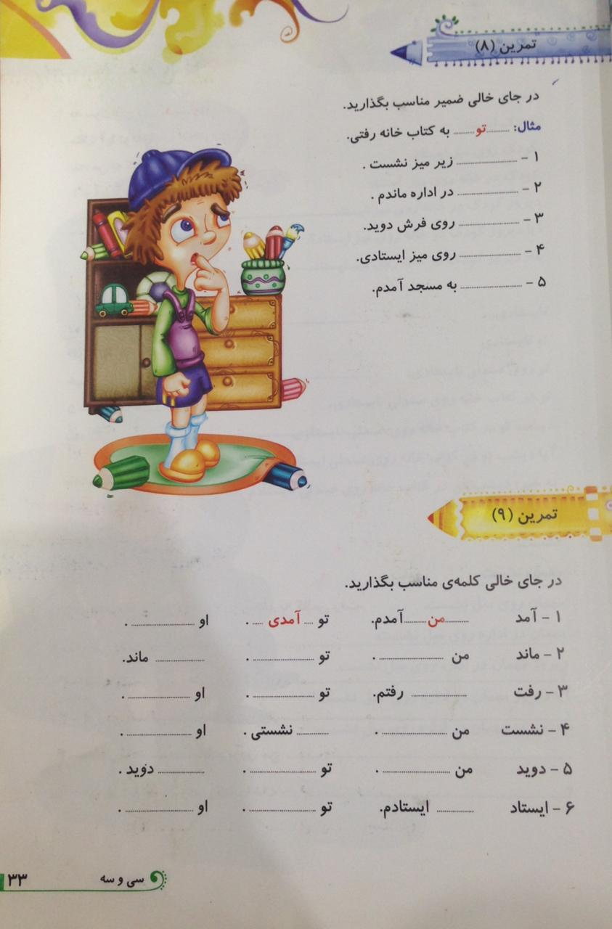
برگ33: تمرین8 و 9
1۔ او زیر میز نشست۔ (تمرین 8)
2۔ من در ادارہ ماندم۔
3۔ او روی فرش دوید۔
4۔ تو روی میز ایستادی۔
5۔ من بہ مسجد آمدم۔
1۔ من آمدم، تو آمدی، او آمد (تمرین9)
2۔ من ماندم، تو ماندی، او ماند
3۔ من رفتم، تو رفتی، او رفت
4۔ من نشستم، تو نشستی، او نشست
5۔ من دویدم، تو دویدی، او دوید
6۔ من ایستادم، تو ایستادی، او ایستاد

Slide 6
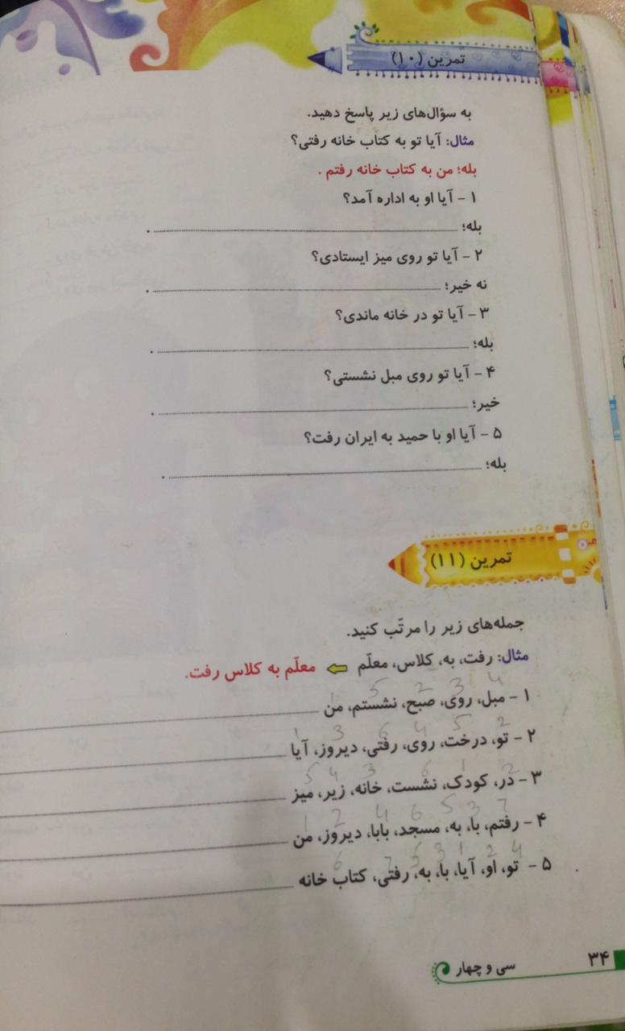
برگ34: تمرین 10 و 11
1۔ بلہ، او بہ ادارہ آمد۔ (تمرین 10)
2۔ نہ خیر، من روی میز نیستادم۔
3۔ بلہ، من در خانہ ماندم۔
4۔ خیر، من روی مبل ننشستم۔
5۔ بلہ، او با حمید بہ ایران رفت۔
1۔ من روی مبل نشستم۔ (تمرین 11)
2۔ آیا تو دیروز روی درخت رفتی؟
3۔ کودک در خانہ زیر میز نشست۔
4۔ من دیروز با بابا بہ مسجد رفتم۔
5۔ آیا او با تو بہ کتاب خانہ رفتی؟

